Slide 1

Ankara Üniversitesi
2012 Yılı Birim Faaliyet Raporu Hazırlama Eğitimi
Doç. Dr. H. Hakan YILMAZ
Demet ARSLANTAŞ KARAOĞLU

Slide 2
Sunum Programı
14:00-14:05 | Açılış
14:05-14:30 | İdare Faaliyet Raporu Hakkında Genel Bilgilendirme
14:30-14:45 | Birim Faaliyet Rapor Hazırlama Uygulamasına Giriş
15:00-15:30 | Birim Faaliyet Rapor Hazırlama Aşamaları-Uygulama
15:30-15:45 | Çay ve Kahve Arası
15:45-16:00 | Uygulama
16:00-16:30 | Soru ve Cevaplar

Slide 3
Toplantının Amacı:
İdare Faaliyet Raporu
Kamu kaynaklarının etkili, ekonomik ve verimli kullanımına ilişkin olarak kurumsal düzeyde hesap verme sorumluluğu çerçevesinde 5018 sayılı Kamu Mali Yönetimi ve Kontrol Kanunu’nun 41’inci maddesi uyarınca faaliyet raporu hazırlanması gerekmektedir.
Üniversitemiz 2012 yılı faaliyetlerinin sonuçlarını gösterecek şekilde 7’ncisi hazırlanacak olan İdare Faaliyet Raporumuz söz konusu kanun ve buna dayalı olarak çıkartılan ikincil mevzuat uyarınca 2013 yılının Nisan ayı sonuna kadar tamamlanacaktır.

Slide 4
Stratejik Plan
Performans Programı
Bütçe
Bütçe Uygulaması
Performans Değerlendirmesi
Faaliyet Raporu
Kurumsal Düzeyde Mali Yönetim Modeli

Slide 5
DEĞİŞEN Genel Kurgu

Slide 6
Kurumsal Düzeyde Stratejik Plan, Performans ProgramIarı, Bütçe İlişkisi

Slide 7
Faaliyet Raporu
5018 sayılı Kanunun 41. maddesinde idare faaliyet raporu;
  ilgili idare hakkındaki genel bilgiler
  kullanılan kaynaklar
  bütçe hedef ve gerçekleşmeleri ile meydana gelen sapmaların nedenlerini,
  varlık ve yükümlülükleri ile
  yardım yapılan birlik, kurum ve kuruluşların faaliyetlerine ilişkin bilgileri de kapsayan malî bilgilerini içerecek şekilde düzenlenen bir rapordur.

Slide 8
Faaliyet Raporu
Üst yöneticiler ve bütçeyle ödenek tahsis edilen harcama yetkililerince, hesap verme sorumluluğu çerçevesinde, her yıl faaliyet raporu hazırlanacağı hükme bağlanmıştır. Buna göre, üst yönetici, harcama yetkilileri tarafından hazırlanan birim faaliyet raporlarını esas alarak, idaresinin faaliyet sonuçlarını gösteren idare faaliyet raporunu düzenleyerek kamuoyuna açıklar.

Slide 9
Faaliyet Raporu
Faaliyet raporlarında yer alan bilgiler kurumsal performansın hesap verebilirlik temelinde ölçülmesi ve denetlenmesi için esas teşkil etmektedir. İlgili yönetmelikte idare faaliyet raporlarının kapsamı şu şekilde belirlenmiştir:
  Genel bilgiler (idarenin misyon ve vizyonu, teşkilat yapısı, sunduğu hizmetler, insan kaynakları ve fiziki kaynakları)
  Amaç ve hedefler
  Faaliyetlere ilişkin bilgi ve değerlendirmeler (mali bilgiler ve performans bilgileri)
  Kurumsal kabiliyet ve kapasitenin değerlendirilmesi
  Öneri ve tedbirler

Slide 10






Yayınlanan Ankara Üniversitesi İdare Faaliyet Raporları
Notes:
Birden fazla slayt gerekebilir

Slide 11
Raporlama İlkeleri
Faaliyet raporları mali saydamlık ve hesap verme sorumluluğunu sağlayacak şekilde hazırlanmalıdır.
Faaliyet raporlarında yer alan bilgilerin doğru, güvenilir, önyargısız ve tarafsız olması zorunludur.
Faaliyet raporları, ilgili tarafların ve kamuoyunun bilgi sahibi olmasını sağlamak üzere açık, anlaşılır ve sade bir dil kullanılarak hazırlanır.
Faaliyet raporlarında yer alan bilgilerin eksiksiz olması, faaliyet sonuçlarını tüm yönleriyle açıklaması gerekir.
Faaliyet raporları yıllar itibarıyla karşılaştırmaya imkân verecek biçimde hazırlanmalıdır.
Faaliyet raporları, bir mali yılın faaliyet sonuçlarını gösterecek şekilde hazırlanmalıdır.
Birim faaliyet raporu hazırlayan harcama yetkilileri raporun içeriğinden ve raporda yer alan bilgilerin doğruluğundan üst yöneticiye karşı sorumludur.
Birim faaliyet raporlarına harcama yetkilisi tarafından imzalanan İç Kontrol Güvence Beyanı eklenir.
Notes:
Birden fazla slayt gerekebilir

Slide 12
Uygulamaya İlişkin Açıklamalar
Üniversitemizin idare faaliyet raporunu oluştururken, Üniversitemizin tüm birimlerinin düzenlenecek yıl içerisinde gerçekleştirdiği faaliyetlerinin yer alması,
Birimlerden standart formalarda ve elektronik ortamda veri alınması,
Sayısal değerlerin yanı sıra metin olarak belirtilen faaliyet/bilgilerin de alınmasının sağlanması,
Konsolidasyon işlemlerinin elektronik ortamda sağlanacak olması nedeniyle zaman tasarrufu sağlanması,
Birim faaliyet raporlarının oluşturulmasına yardımcı olması ve işlemlerde kolaylık sağlaması,
Geçmiş 2 yıla ait veriler ile kontrol sağlanabilmesi, (geçmiş 2 yılda da bu uygulamanın kullanılması ile bir veri tabanı oluşturulması sağlanmıştır.)
Notes:
Birden fazla slayt gerekebilir

Slide 13
Birim Faaliyet Raporu Hazırlama Aşamaları
1. Aşama
Birim faaliyet raporu kılavuzuna web sayfasından ulaşımı
Birim faaliyet raporunu oluşturan dosyaların indirilmesi ve kaydedilmesi
2. Aşama
İstatistiki tabloların düzenlenmesi
Performans tablolarının düzenlenmesi
3. Aşama
Veri girişleri tamamlanan tablolar ile kılavuzun web sayfasından girilerek sisteme geri yüklenmesi
2012 yılı birim faaliyet raporu hazırlama kılavuzunun düzenlenmesi
Notes:
Birden fazla slayt gerekebilir

Slide 14

1. Aşama
1.1. Birim Faaliyet Raporu Kılavuzuna Web Sayfasından Ulaşımı
Strateji Geliştirme Daire Başkanlığı web sayfasında (http://sgdb.ankara.edu.tr) Duyurular alanında “2012 Yılı Birim Faaliyet Raporu Hazırlama Kılavuzuna ulaşmak için tıklayınız” yer almaktadır.
1

Slide 15
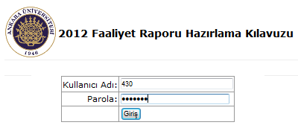
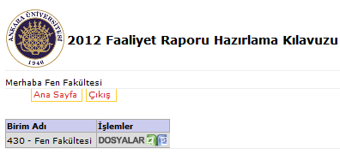
1. Aşama
1.1. Birim Faaliyet Raporu Kılavuzuna Web Sayfasından Ulaşımı
Belirtilen linke giriş yapıldığında, kullanıcı adı ve parola giriş ekranına ulaşılacaktır. (ekte kapalı zarf içerisindeki kullanıcı adı ve parola kullanılacaktır.)
Kullanıcı adı ve parola girişi yapıldıktan sonra İşlemler altında DOSYALAR alanına giriş yapılmalıdır.
2
3

Slide 16
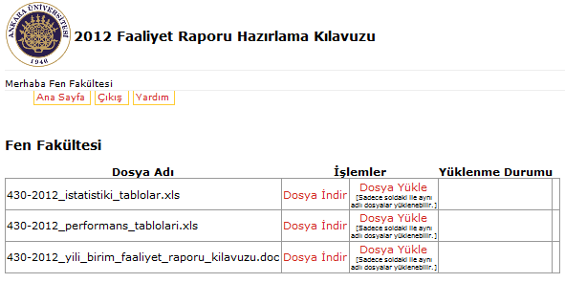
1. Aşama
1.1. Birim Faaliyet Raporu Kılavuzuna Web Sayfasından Ulaşımı
Biriminizin kodu ile başlayan istatistiki tablolar ve performans tablolarından oluşan MS Excel dosyalarına ile 2012 Yılı Birim Faaliyet Raporu Hazırlama Kılavuzuna ulaşılacaktır. (Harcama birimleri haricindeki birimler için birim faaliyet raporu, kılavuz şeklinde gönderilmemektedir.)
«Yardım» menüsünde her birim 2012 yılı birim faaliyet raporu hazırlama aşamaları hakkında birimlerine özel açıklayıcı bilgi notlarına ulaşabileceklerdir.

Slide 17
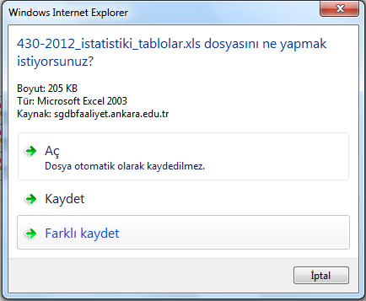
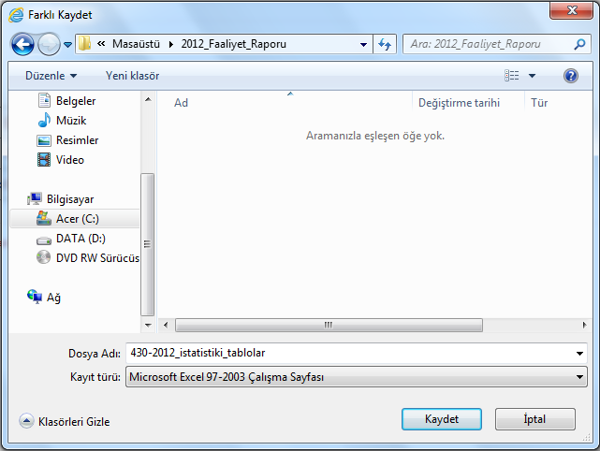
1. Aşama
1.2. Birim Faaliyet Raporunu Oluşturan Dosyaların İndirilmesi ve Kaydedilmesi
Çalışma yapılacak bilgisayarın masaüstünde “2012_Faaliyet_Raporu” adında bir klasör oluşturulur.
Web sayfası ekranda görünen MS Excel ve MS Word dosyaları karşısında bulunan Dosya İndir butonlarını kullanarak dosyalar, Farklı Kaydet seçeneği ile oluşturulan 2012_Faaliyet_Raporu adlı klasör içerisine kaydedilir.
4
4 -6’da yapılan işlemler listelenen diğer dosyalar içinde yapılacaktır.
5
6

Slide 18
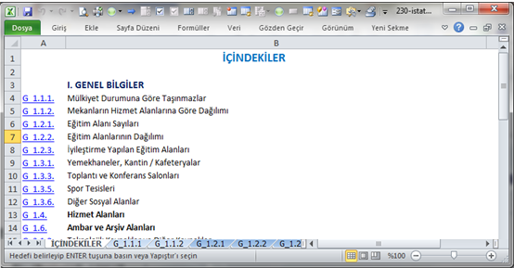
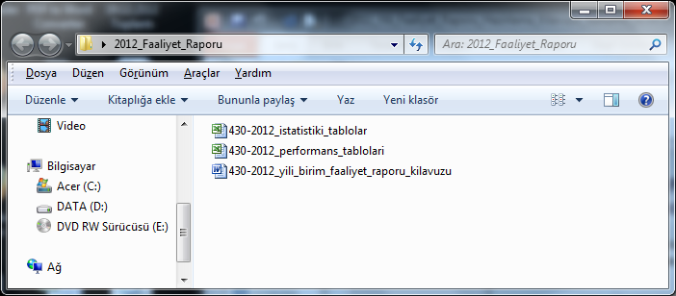
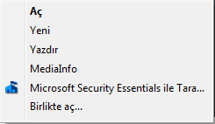
2. Aşama
2.1. İstatistiki Tabloların Düzenlenmesi
Kaydetme işlemi tamamlandıktan sonra, ilk aşamada istatistiki tablolardan oluşan MS Excel çalışma kitabında yer alan tabloların doldurulması gerekmektedir.
MS Excel çalışma kitabına giriş yapıldığında kılavuzda yer alan ve biriminizin doldurmasına ihtiyaç duyulan tabloların listesinin yer aldığı içindekiler ekranı açılacak, tablo kod isimleri yardımıyla ilgili tabloya ulaşılabilmektedir.

Slide 19
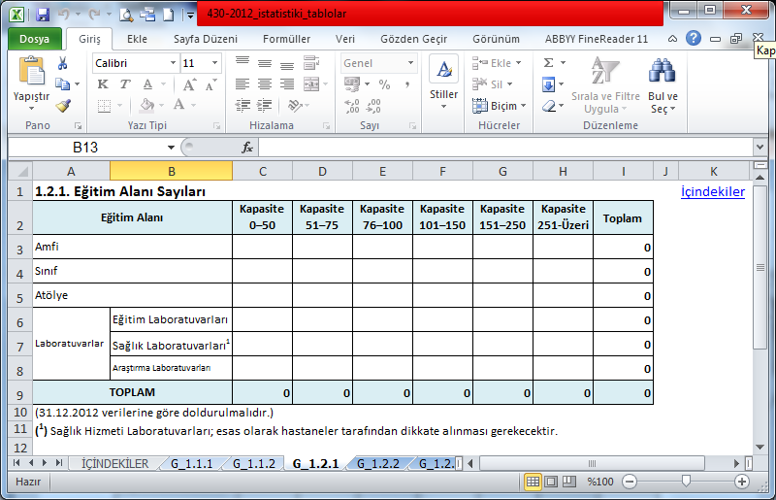
2. Aşama
2.1. İstatistiki Tabloların Düzenlenmesi
Seçilen tablolara ait veri girişleri yapılır.
Tabloların sağında bulunan İçindekiler linki ile listeye dönüş sağlanmakta, biriminizce doldurulmasına ihtiyaç duyulan tüm tablolara ulaşım ve kontrollerinde kolaylık sağlamaktadır. Veri girişleri tamamlandığında dosya kaydedilerek kapatılır.

Slide 20
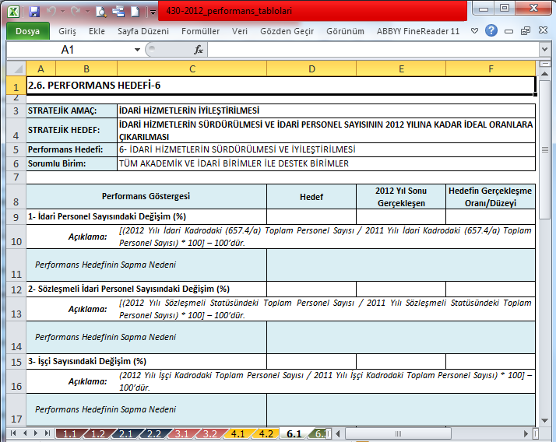
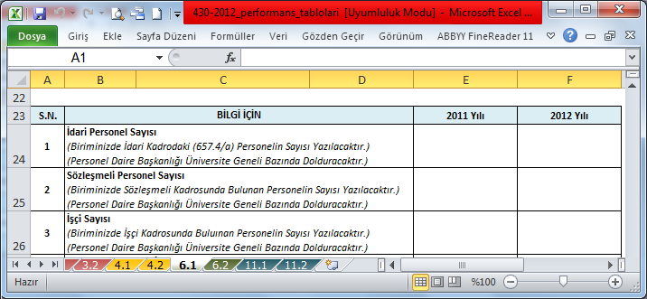
2. Aşama
2.2. Performans Tabloların Düzenlenmesi
İkinci aşamada, performans tablolarını içeren MS Excel çalışma kitabı açılacaktır.
Performans tablolarından oluşan MS Excel çalışma kitabına giriş yapıldığında aşağıda yer alan ekran açılacaktır. Ekranın altında her bir performans hedefi için 2 adet çalışma sayfası yer almaktadır. 1. çalışma sayfası Performans Göstergesi ile Bilgi İçin tablosundan, 2. çalışma sayfası da Faaliyet Maliyetleri tablosundan oluşmaktadır.
Performans tablolarının düzenlenmesine, 1. çalışma sayfasında yer alan Bilgi İçin tablosunun 2011 ve 2012 yılları için biriminizce verilebilecek tüm verilerin doldurulmasıyla başlanılır.
Birim performans programınızı oluştururken 2012 yıl sonu itibariyle gösterge bazında planladığınız hedefler yazılacaktır. Hedef girilmediği taktirde Hedefin Gerçekleşme Oranı/ Düzeyi hesaplanamayacaktır.
Bilgi İçin tablosunda 2012 yılının yanı sıra 2011 yılı değerlerinin de doldurulması gerekmektedir.

Slide 21
2. Aşama
2.2. Performans Tabloların Düzenlenmesi
Bilgi İçin tablosu doldurulduktan sonra aynı çalışma kitabında bulunan Performans Göstergesi tablosunun Hedef sütununa, gösterge bazında birim performans programınızı oluştururken 2012 yıl sonu itibariyle planladığınız hedefler yazılacaktır. Hedef girilmediği taktirde Hedefin Gerçekleşme Oranı/ Düzeyi hesaplanamayacaktır.
2012 Yıl Sonu Gerçekleşen sütunu, bilgi için kısmında yer alan verilerle otomatik olarak hesaplanmakta olup, performans göstergeleriyle bağlantılı Bilgi İçin tablosunda yer alan verilerin mutlaka girilmesi gerekmektedir.
2012 Yıl Sonu Gerçekleşen değer, Hedef sütununda verilen hedeften farklı ise bunun açıklaması Performans Hedefinin Sapma Nedeni satırına yazılmalıdır.

Slide 22
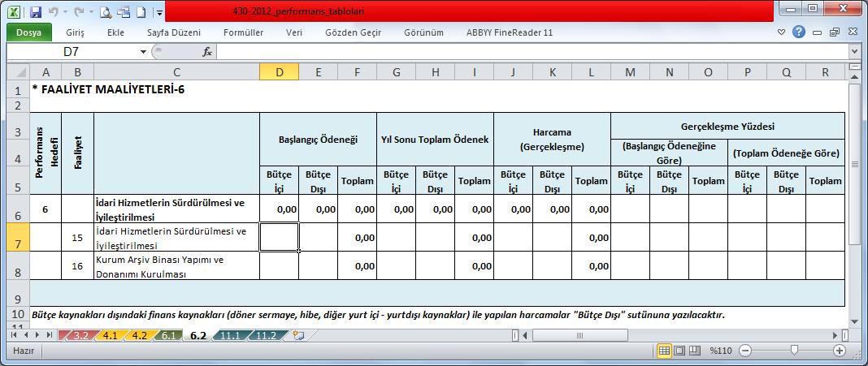
2. Aşama
2.2. Performans Tabloların Düzenlenmesi
Performans tabloları çalışma kitabının 2. çalışma sayfasında bulunan Faaliyet Maliyetleri tablosu, faaliyet bazında 2012 yıl sonu toplam ödenek ile tutarlı olacak şekilde doldurulmalıdır. Başlangıç ödeneği, yıl sonu toplam ödenek ve harcama (gerçekleşme) verileri doldurulduktan sonra gerçekleşme yüzdesi alanları otomatik olarak hesaplanacaktır.

Slide 23
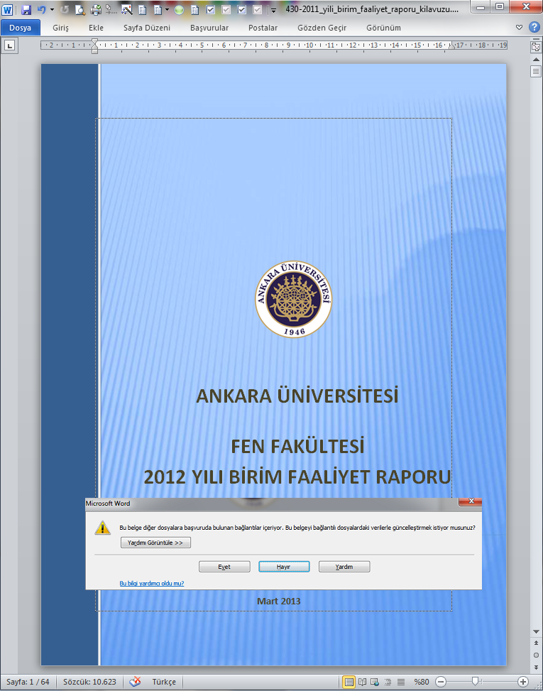
2. Aşama
2.3. 2012 Yılı Birim Faaliyet Raporu Hazırlama Kılavuzunun Düzenlenmesi
Performans tabloları doldurulduktan sonra kaydedilerek kapatılır ve 2012 Yılı Birim Faaliyet Raporu Hazırlama Kılavuzu dosyası açılır.
Evet seçeneği tıklandıktan sonra menülerin altında sol üst köşede Güvenlik Uyarısı bilgisi mevcut ise; MS 2007 Office programlarında seçeneklere giriş yapılarak, “Tamam” butonu seçilir. MS Office 2010 programında ise “İçeriği Etkinleştir” butonu seçilir.

Slide 24
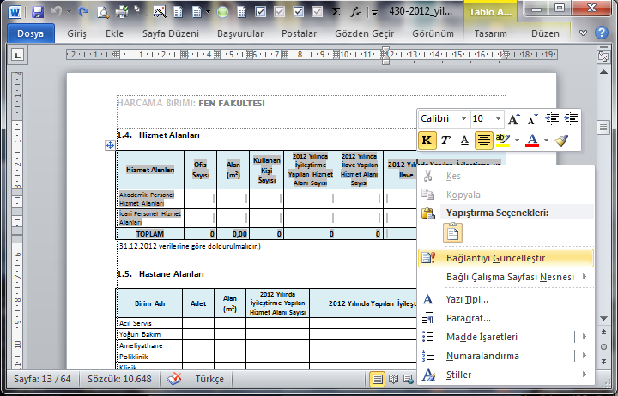
2. Aşama
2.3. 2012 Yılı Birim Faaliyet Raporu Hazırlama Kılavuzunun Düzenlenmesi
MS Office programı olarak 2007 veya 2010 sürümü kullanılıyor ise; MS Excel tablolarına yapılan girişler kılavuz içerisindeki ilgili tablolara otomatik olarak yansıyacaktır. Ancak, MS Office 2003 programı kullanılıyor ise MS Excel’de veri girişi yapılan tabloların kılavuza yansıması için kılavuz içerindeki aynı numaralı tablo üzerinde sağ clik yapılarak “Bağlantıyı Güncelleştir” seçeneği kullanılmalıdır. Aksi halde MS Excel’de yapılan veri girişleri kılavuzda görülmeyecektir.

Slide 25
3. Aşama
Veri Girişleri Tamamlanan Tablolar İle Kılavuzun Web Sayfasından Girilerek Sisteme Geri Yüklenmesi
.
1
2

Slide 26
3. Aşama
Veri Girişleri Tamamlanan Tablolar İle Kılavuzun Web Sayfasından Girilerek Sisteme Geri Yüklenmesi
.
5
3
4. ve 5. işlemler diğer MS Excel ve MS Word dosyası için tekrarlanacaktır.
4

Slide 27
3. Aşama
Veri Girişleri Tamamlanan Tablolar İle Kılavuzun Web Sayfasından Girilerek Sisteme Geri Yüklenmesi
Web sayfasında aşağıda görülen ekranda Yükleme Durumu alanlarının Yüklendi olarak görülmesi gerekmektedir.
Web üzerinden indirilen dosyanın isminde, uzantısında herhangi bir değişiklik yapılması durumunda dosyanın webe yüklenmesi, web sayfasına yüklenen dosyalar için ise üzerinde değişiklik yapılarak kaydedilmesi veya dosyanın tamamen silinmek suretiyle tekrar yüklenmesi biriminizce mümkün olmayacaktır. Webe yüklenecek dosyalar indirilen dosyalar ile aynı isim ve uzantılı olmalı, eksik ve/veya hatalı bilgi girişi yapılması durumunda üst yazımızda belirtilen telefon numaralarından veya strateji@ankara.edu.tr adresinden irtibata geçilmesi gerekmektedir.

Slide 28
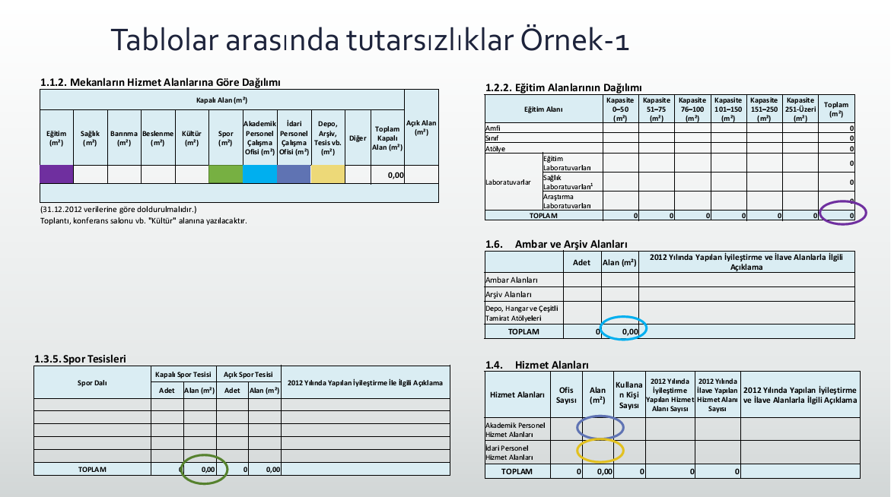
Geçmiş Yıllarda Birim Faaliyet Raporlarında Karşılaşılan Eksiklikler
Birim tarafından veri girişi sağlanabilecek tabloların düzenlemesinin eksik bırakılması, (Eğitim alan sayısının verilmesi- alan bilgisinin belirtilmemesi, iyileştirme yapılan ofis sayısının yazılması-açıklamanın boş bırakılması gibi.)
Tablolar arasında tutarsızlıklar,
Tablolardaki verilerin bir önceki rapor dönemi verileriyle uyumsuzluğu,
İç güvence beyanlarının imzalanmadan gönderilmesi,
Kılavuz/rapor içerisinde hizmet ve faaliyetlerle ilgili detaylı bilgiye yer verilmemesi,
Birim faaliyet raporlarının süresi içerisinde web sayfamıza yüklenmemesi/Başkanlığımıza ulaşmaması
Notes:
Birden fazla slayt gerekebilir

Slide 29
Soru, Cevap ve Öneriler
Notes:
Birden fazla slayt gerekebilir

Slide 30
Teşekkürler…
Notes:
Birden fazla slayt gerekebilir

